Slide 1
Najlepsze praktyki
na rzecz poprawy jakości powietrza
w Gminie Grodzisk Mazowiecki
od 01.01.2021 - obecnie

Slide 2
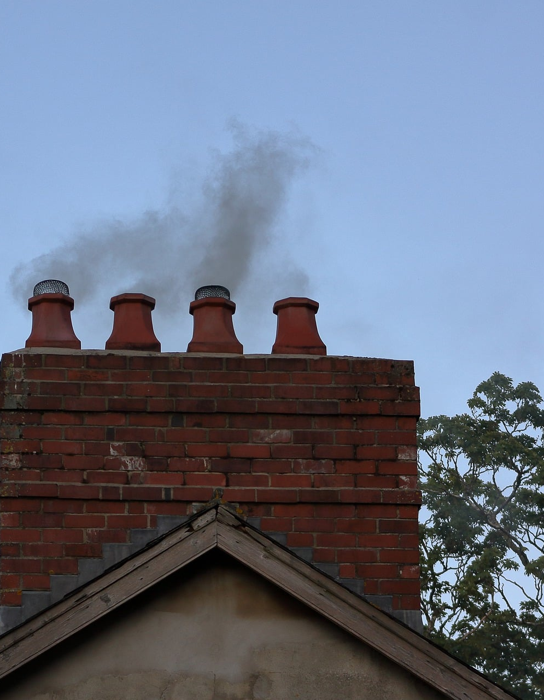
Gmina dofinansowuje wymianę pieców
Wzrost zanieczyszczenia powietrza wynikający ze spalania niskiej wartości węgla w paleniskach domowych przyczynia się do spadku jakości powietrza na terenie gminy Grodzisk Mazowiecki.
Pierwszym krokiem jaki podjął Burmistrz przeciwdziałając szkodliwemu zjawisku, było rozpoczęcie projektu dotacji przeznaczonych na wymiany starych pieców węglowych na ogrzewanie gazowe bądź elektryczne.

Slide 3
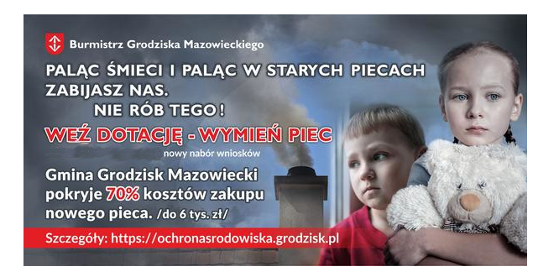
Gmina dofinansowuje wymianę pieców dla mieszkańców
Zachęcamy mieszkańców naszej gminy do podejmowania działań likwidacji ogrzewania opartego na paliwie węglowym w swoich domach i wymiany go na ogrzewanie gazowe bądź elektryczne.
Dotacja z budżetu gminy pokrywa aż 70% kosztów (nie więcej niż 6 000 zł) zakupu nowego kotła gazowego lub elektrycznego.

Slide 4

Gmina Grodzisk Mazowiecki zaprasza do skorzystania z dotacji polegającej na przyłączeniu budynku do sieci gazowej.
Zachęcamy mieszkańców naszej gminy do podejmowania działań likwidacji ogrzewania opartego na paliwie węglowym w swoich domach i dofinansowujemy przyłączenie się do sieci gazowej.
Dofinansowanie polega na zwrocie kosztów za podłączenie do sieci gazowej od płotu do zamieszkałego budynku.
Kwota dofinansowania to 2 000 zł.

Slide 5
Gmina dofinansowuje wymianę pieców i przyłączenie do sieci gazowej
Dotacje Gminy Grodzisk Mazowiecki | Dotacja Piece |  | Dotacja przyłącze gazowe
 | Ilość wymienionych pieców | Kwota dotacji | Ilość nowych przyłączy gazowych | Kwota dotacji
2021 | 195 | 898 426,02 zł | 89 | 178 000 zł
2022 | 105 | 490 521,91 zł | 56 | 120 000 zł
2023 stan na 30.06.2023 r. | 48 | 157 383,06 zł | 11 | 16 000 zł

Slide 6



Punkt Konsultacyjno-Informacyjny Programu Priorytetowego
„Czyste Powietrze”
w Gminie Grodzisk Mazowiecki
Utworzenie punktu jest realizacją zawartego porozumienia pomiędzy Wojewódzkim Funduszem Ochrony Środowiska i Gospodarki Wodnej w Warszawie a Gminą Grodzisk Mazowiecki z dnia 31.05.2021 r.
Punkt Konsultacyjny ma na celu ułatwienie mieszkańcom Gminy Grodzisk Mazowiecki aplikowanie o dofinansowanie w ramach Programu Priorytetowego Czyste Powietrze.
Pomoc przy składaniu wniosku, wydruk i wysyłka do WFOŚiGW w Warszawie oraz pełna obsługa przy składaniu wniosku o płatność.

Slide 7
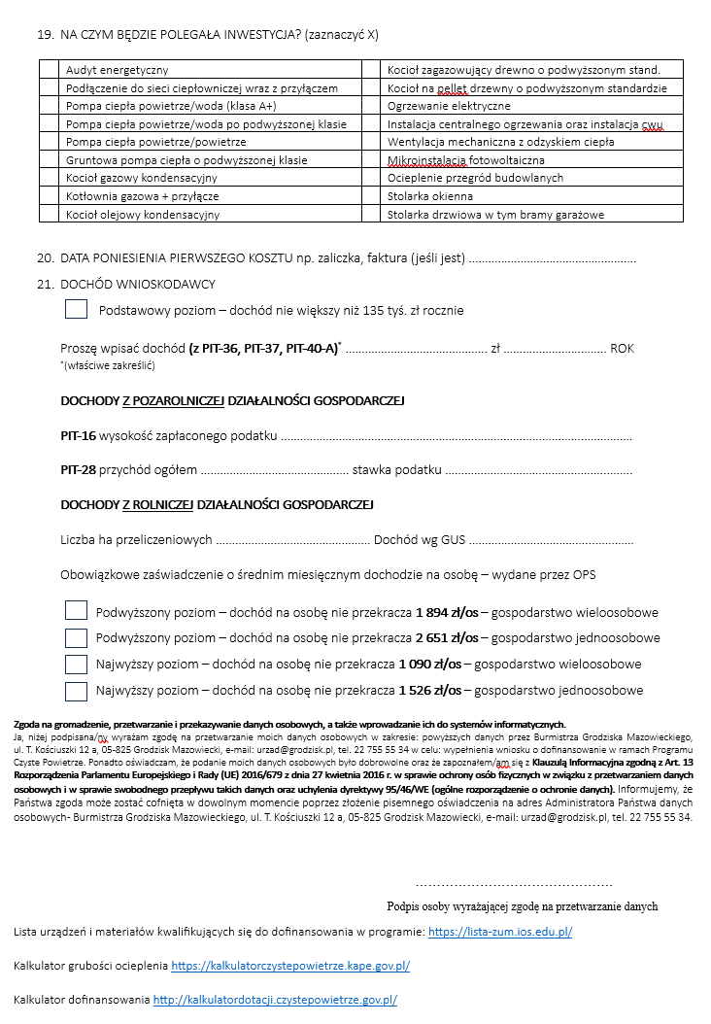
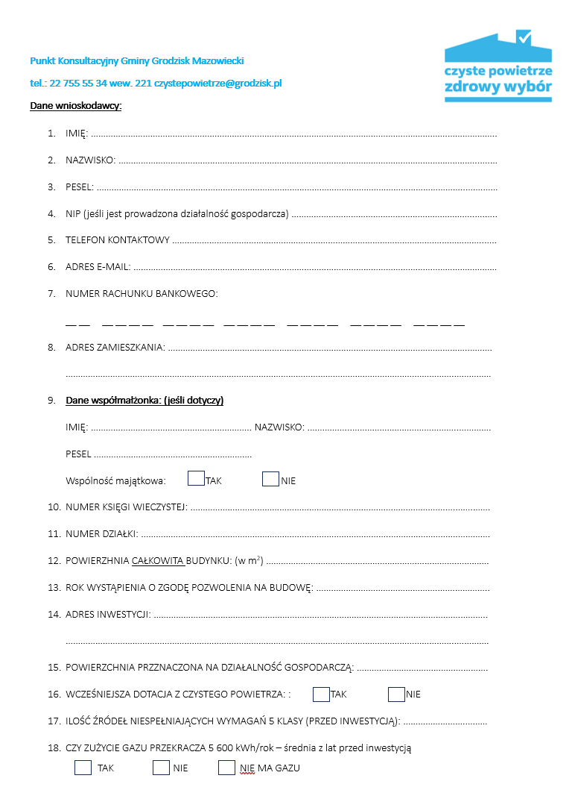
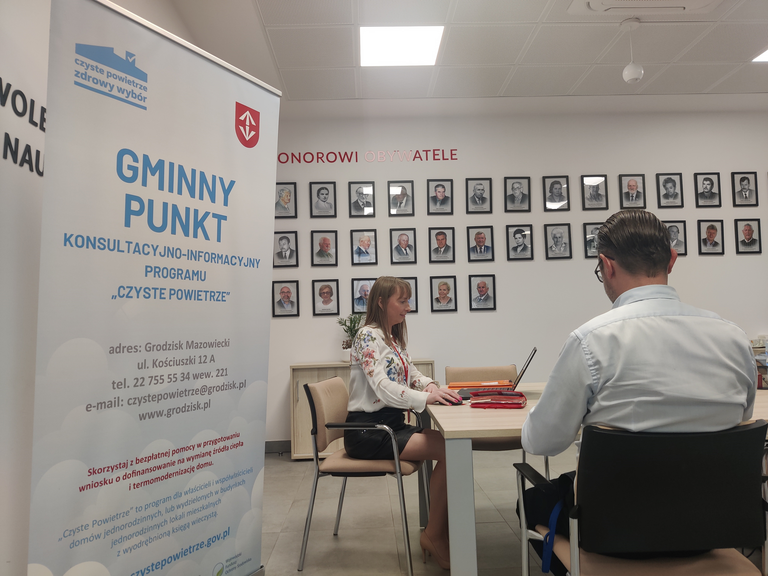
Stworzenie druków dla mieszkańców zainteresowanych Programem Czyste Powietrze
Punkt Konsultacyjny
Gminy Grodzisk Mazowiecki
czystepowietrze@grodzisk.pl
tel.: 22 755 55 34 wew. 221

Slide 8
Realizacja Programu Czyste Powietrze na terenie
Gminy Grodzisk Mazowiecki
Stan na 30.06.2023 r.
Gmina | Liczba złożonych wniosków | Liczba zawartych umów | Liczba zrealizowanych przedsięwzięć | Kwota wypłaconych dotacji
Grodzisk Mazowiecki | 318 | 238 | 131 | 1 967 211,17 zł

Slide 9
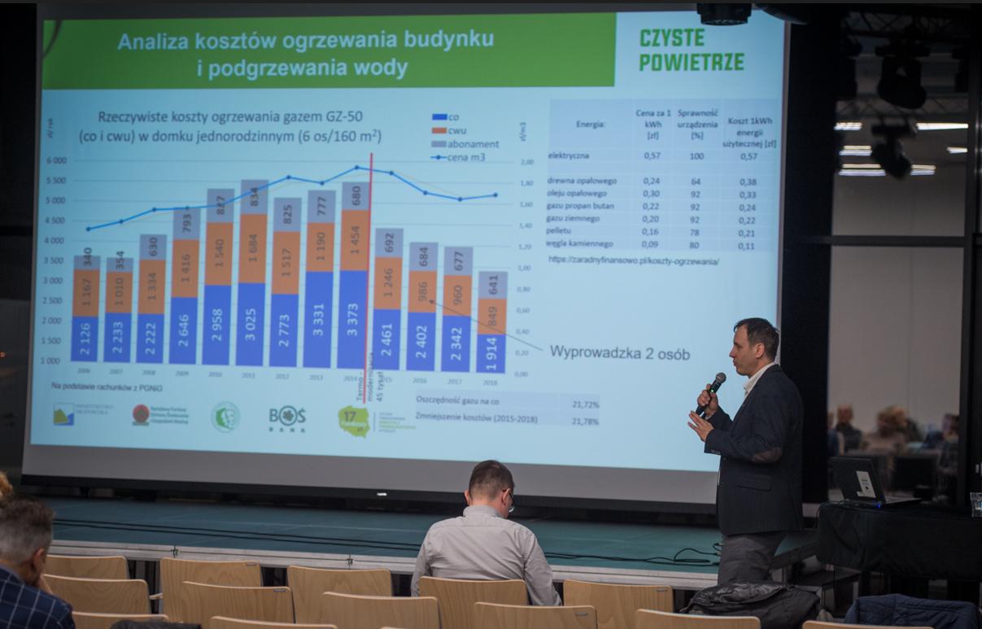
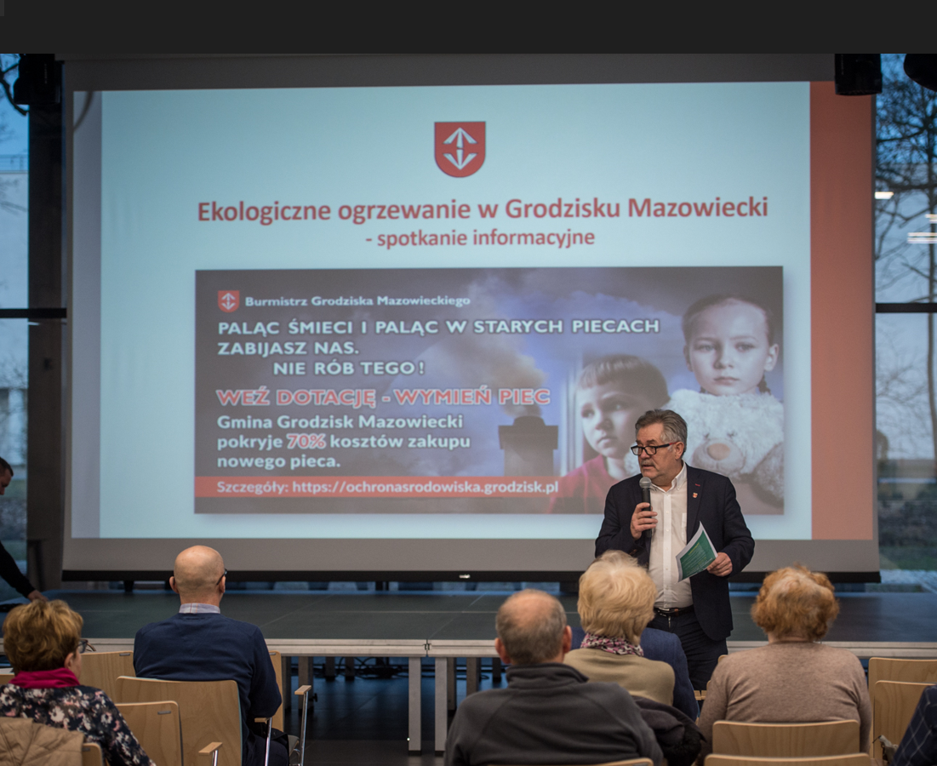
Gmina organizuje spotkania z mieszkańcami
Spotkania informujące o zakresie Programu Czyste Powietrze odbyły się: 01.02.2022 r., 10.05.2022 r., 20.02.2023 r. 20.04.2023 r. 20.07.2023 r.

Slide 10

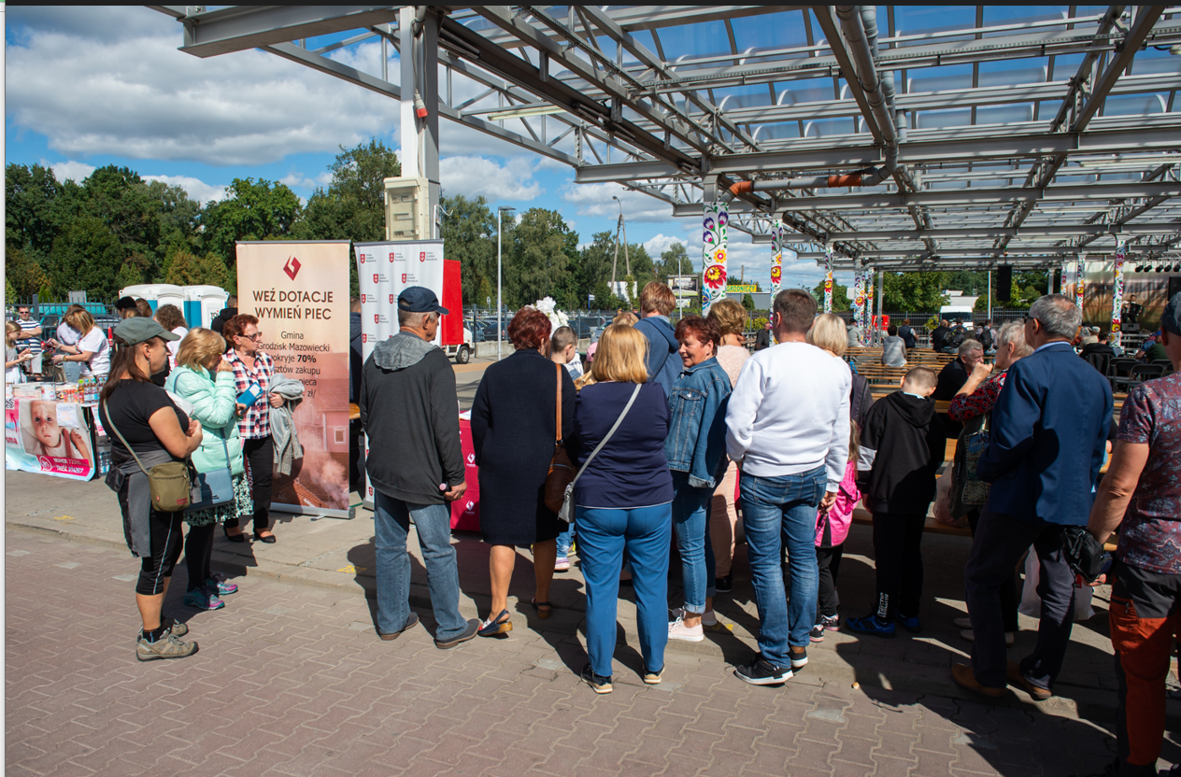
Pikniki Ekologiczne
Organizacja Pikników Ekologicznych jako forma „wyjścia” do mieszkańców z informacją o dobrych praktykach ekologicznych.
Uczestnicy Eko Pikników mogli wziąć udział w prelekcjach ekologicznych, zapoznać się z ofertą gminnych dotacji w zakresie wymiany pieca węglowego, przyłącza gazowego i Programu Czyste Powietrze.
Pikniki w 2023 r. organizowane były w dniach:
- 14.05.2023
- 17.06.2023
- 24.06.2023
- 22.07.2023
- 02.09.2023
- 16.09.2023

Slide 11



Edukacja ekologiczna
Dystrybucja publikacji wydanej przez Urząd Miejski
w Grodzisku Mazowieckim
o tematyce ochrony powietrza
skierowanej do najmłodszych.

Slide 12
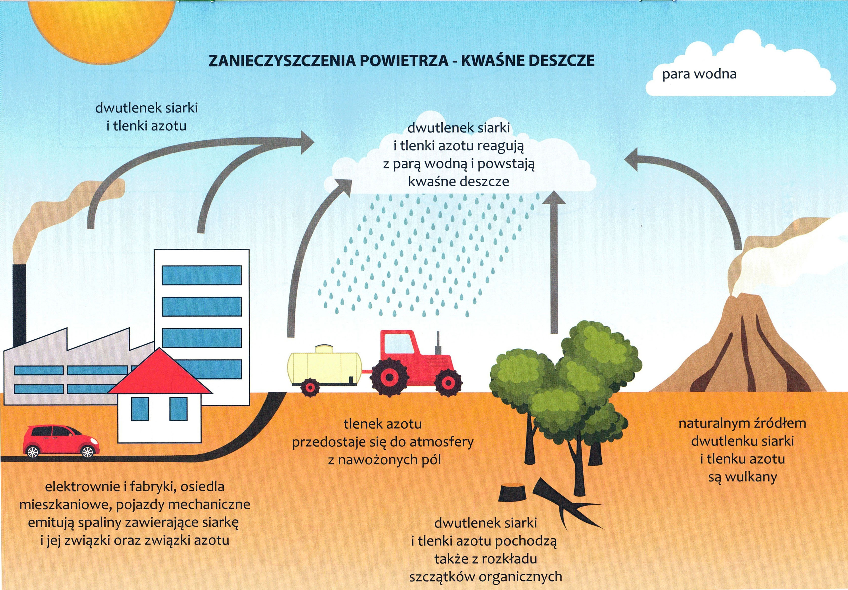

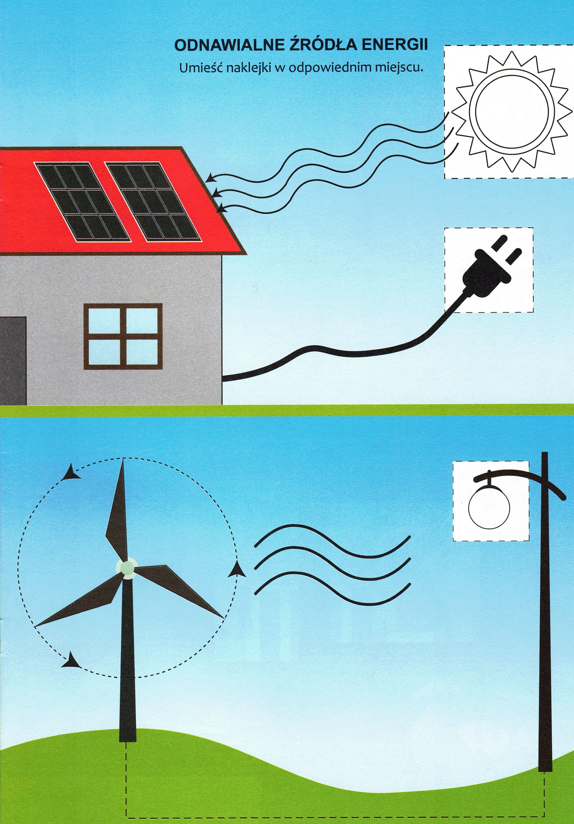
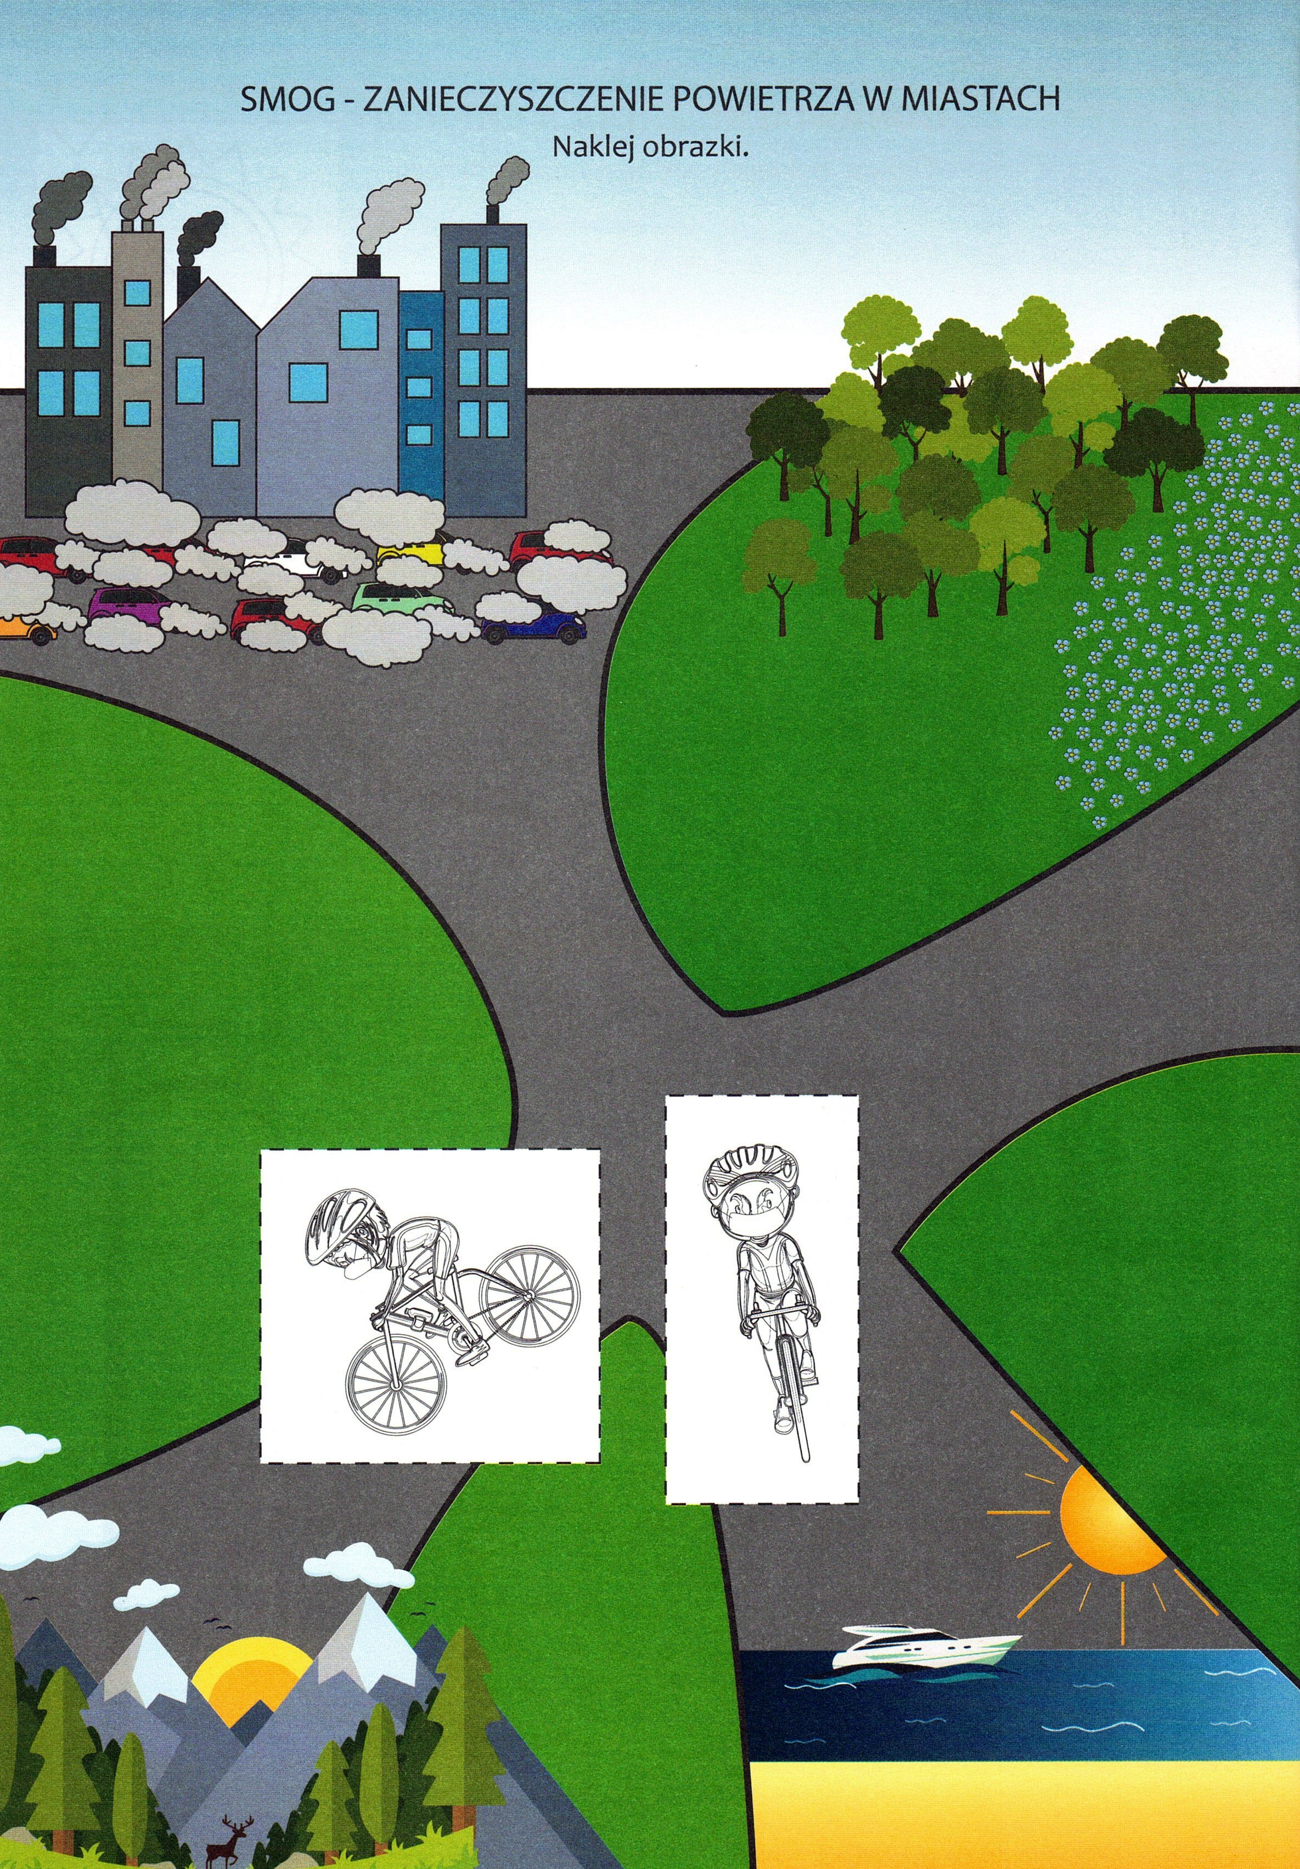
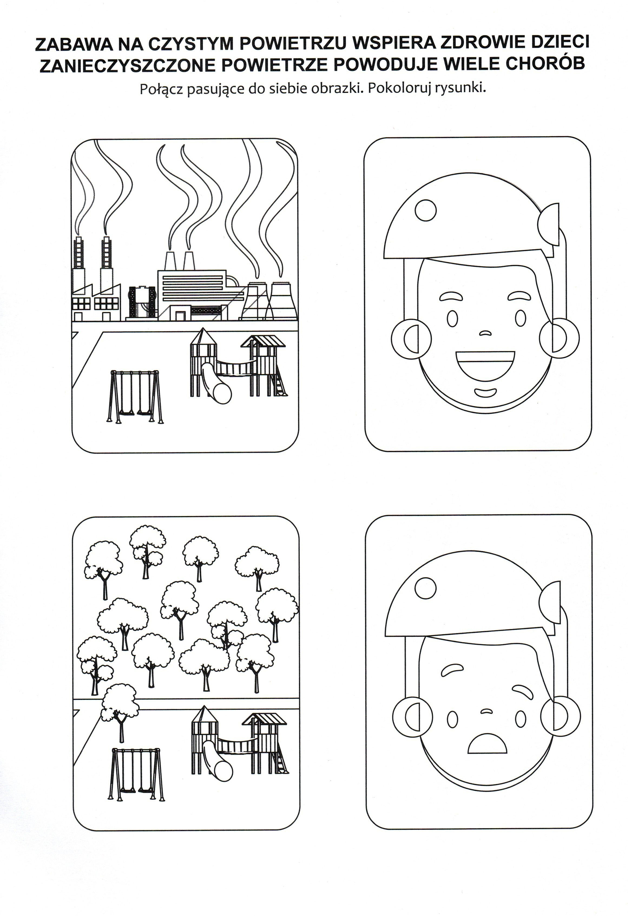
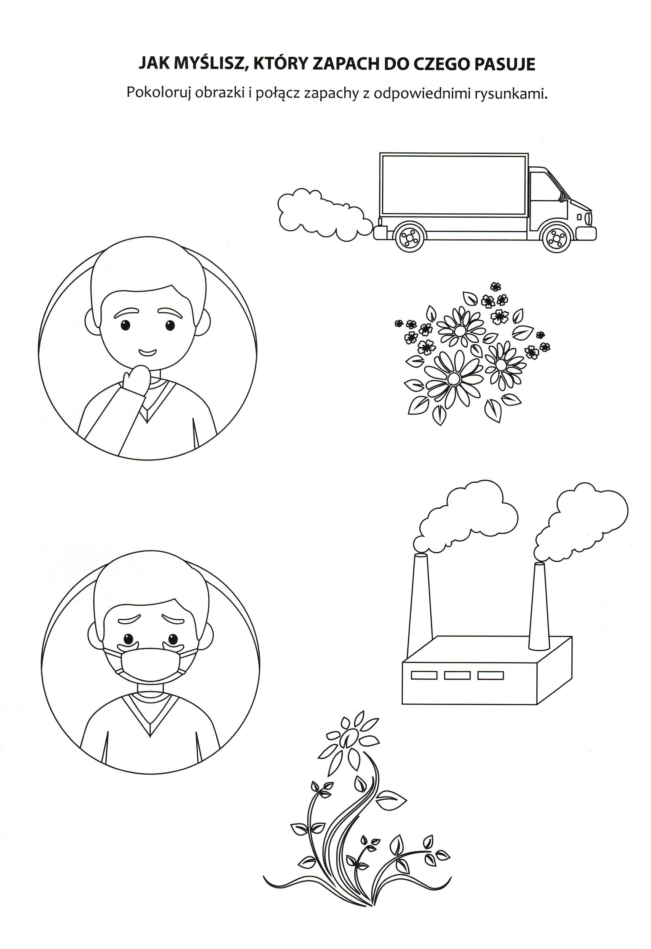
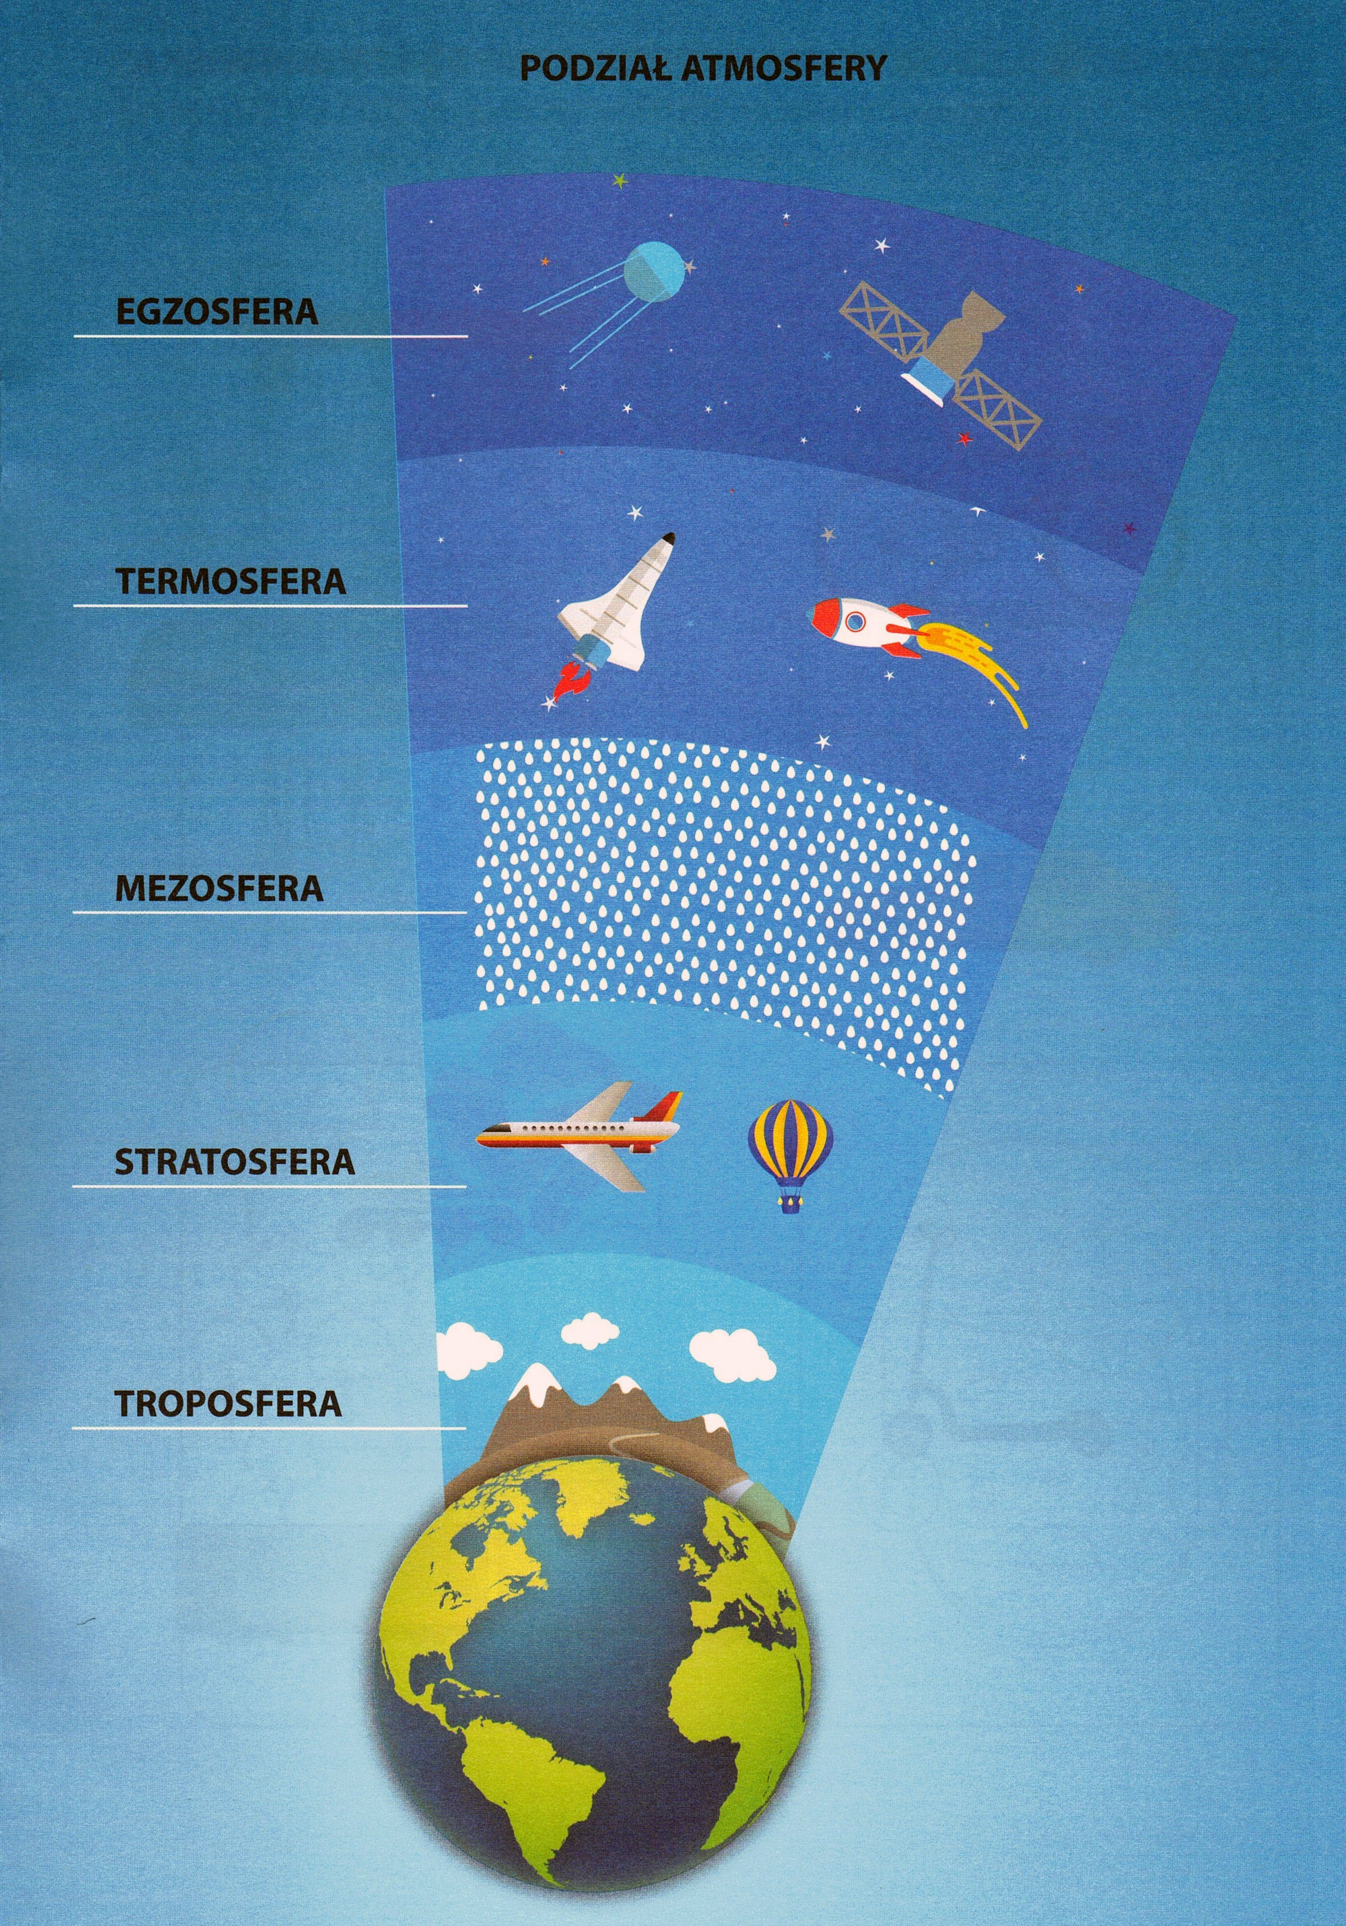
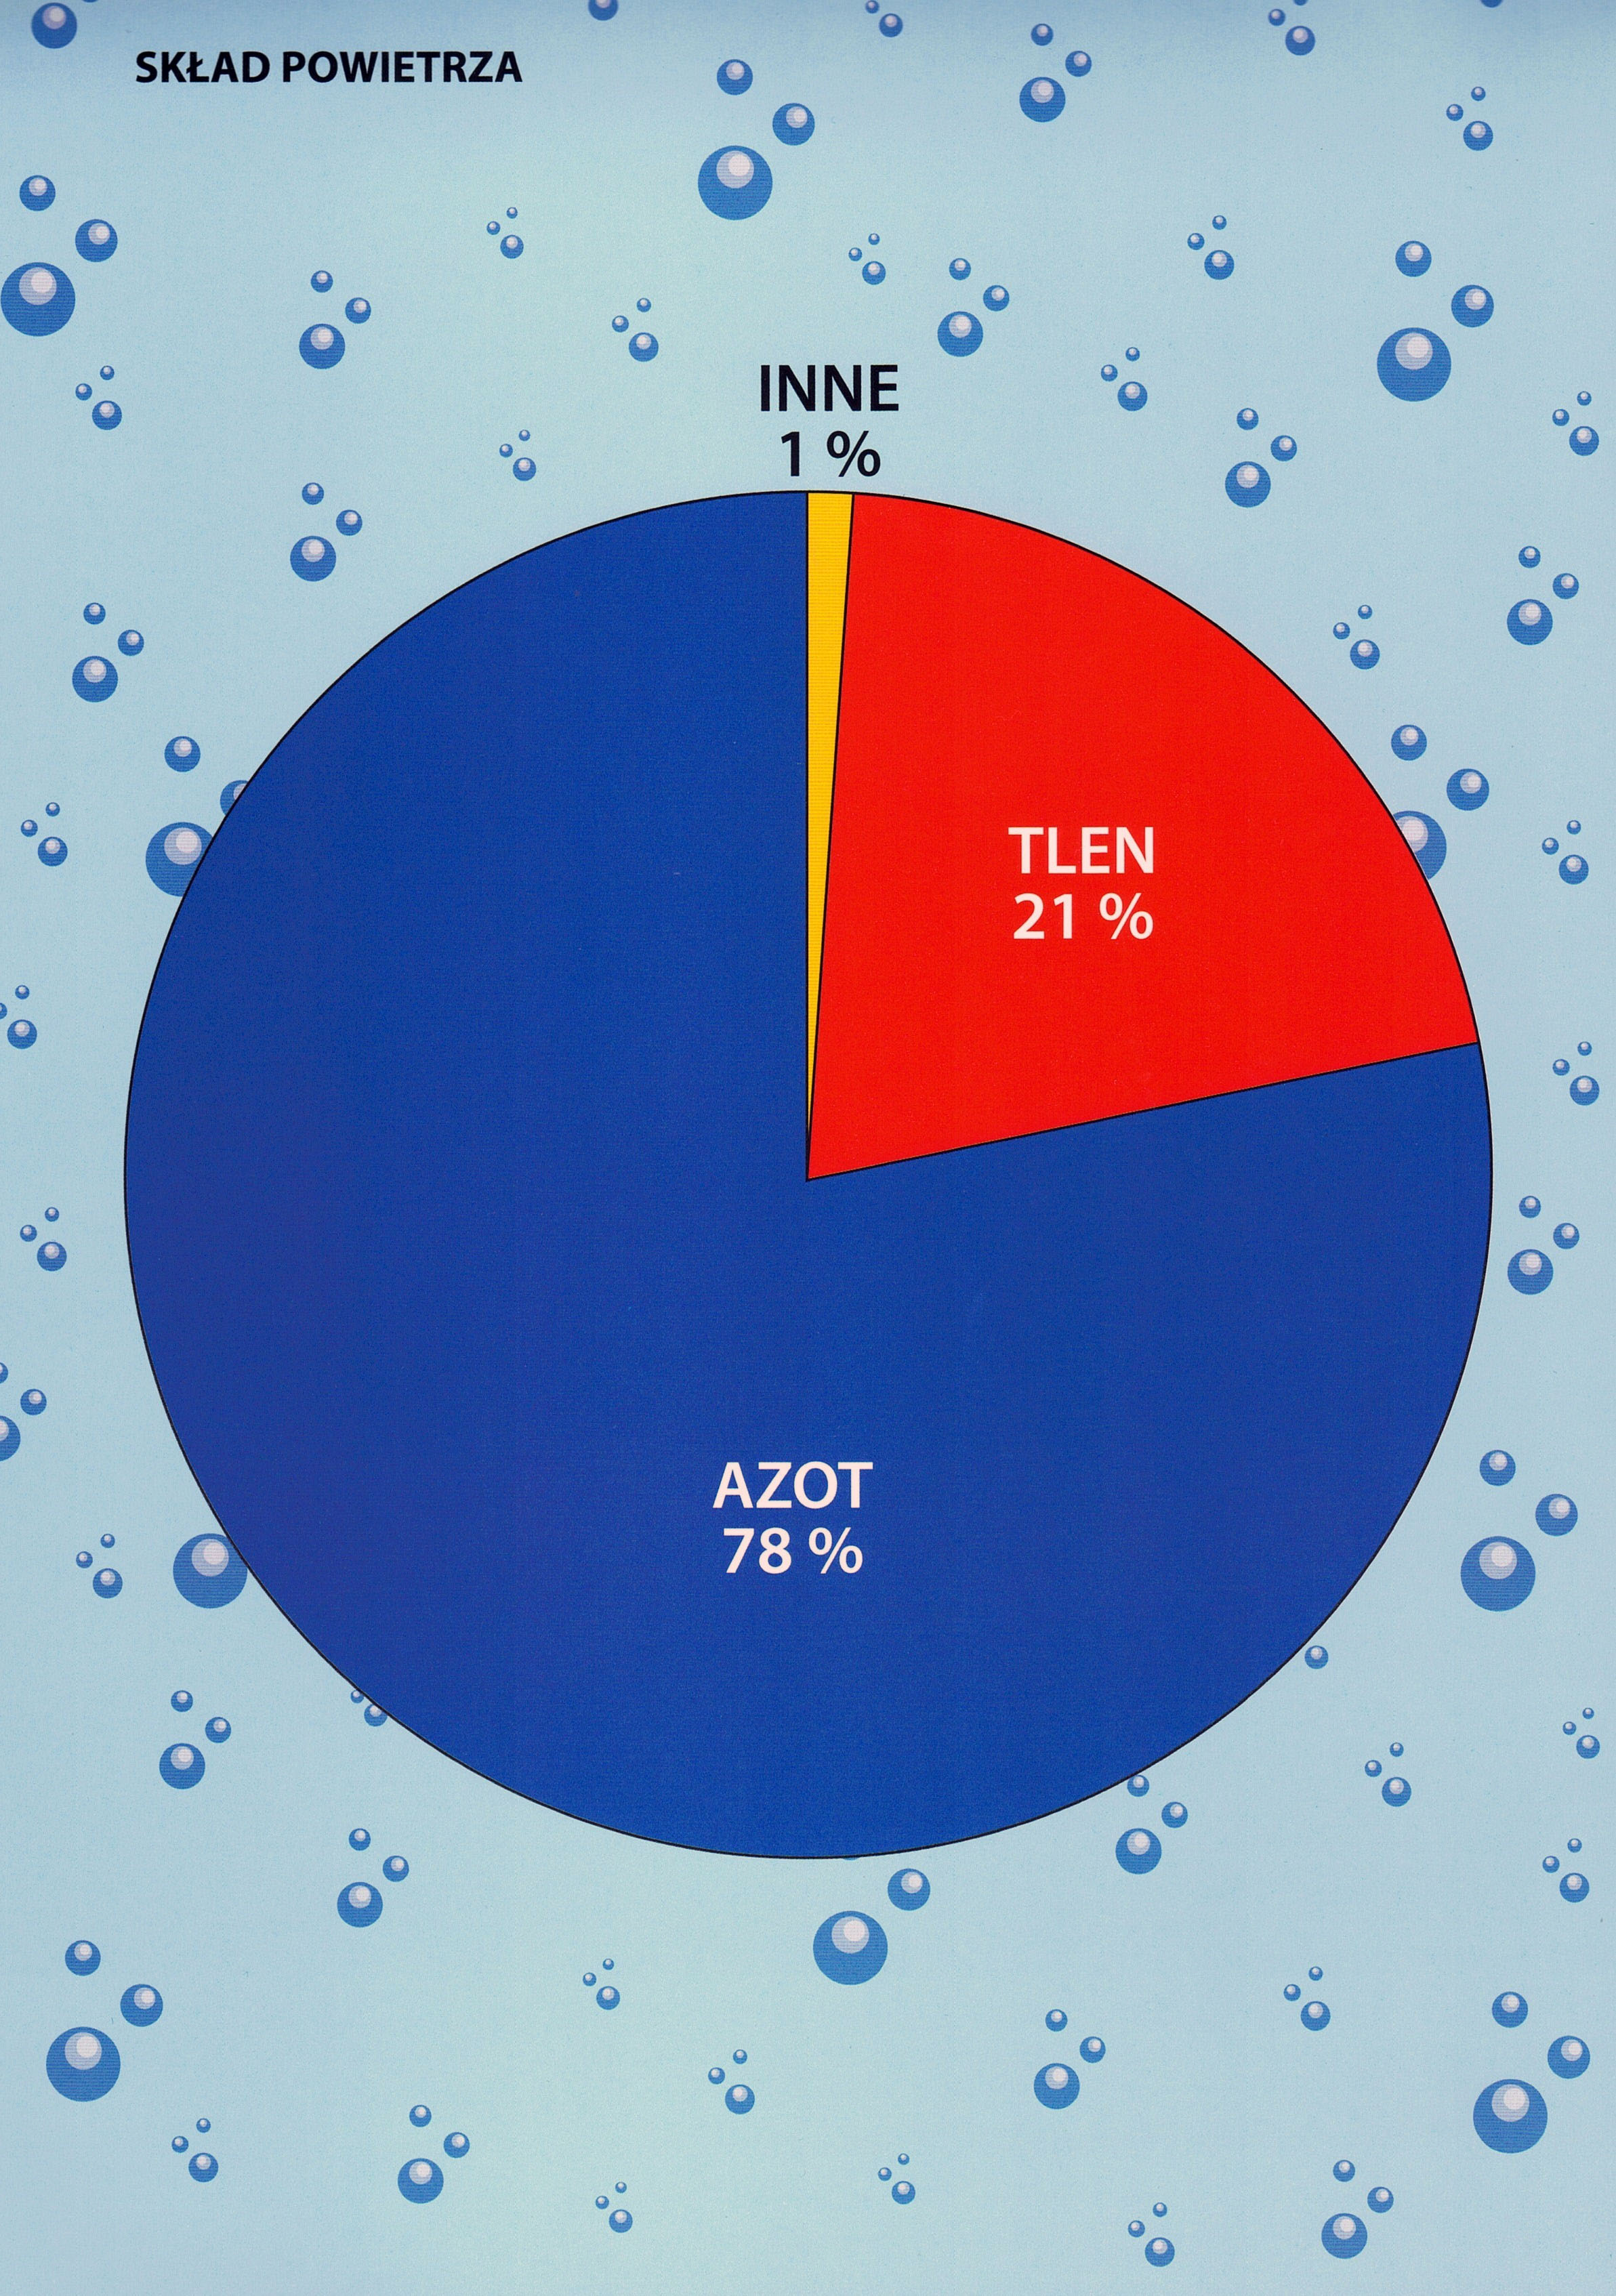
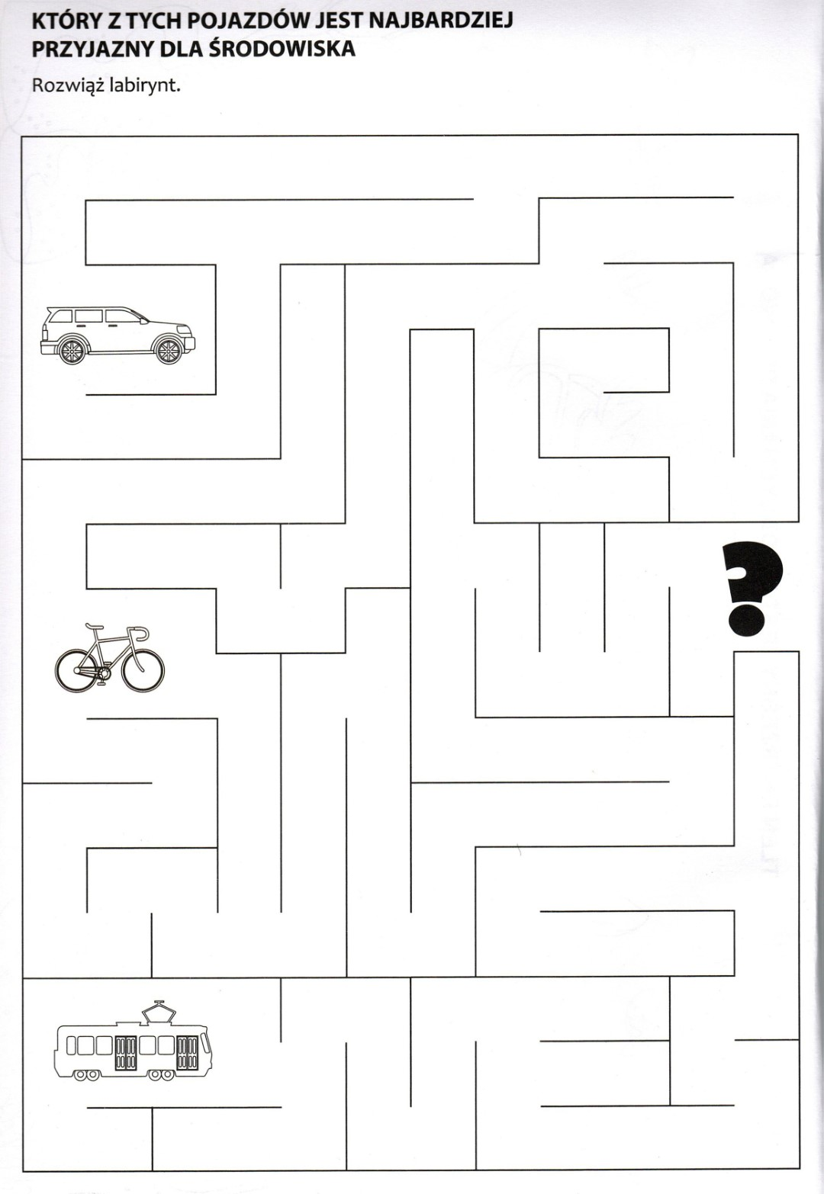
Edukacja ekologiczna
W publikacji najmłodsi znajdują wiele istotnych informacji na temat ochrony powietrza z elementami dobrej zabawy.

Slide 13

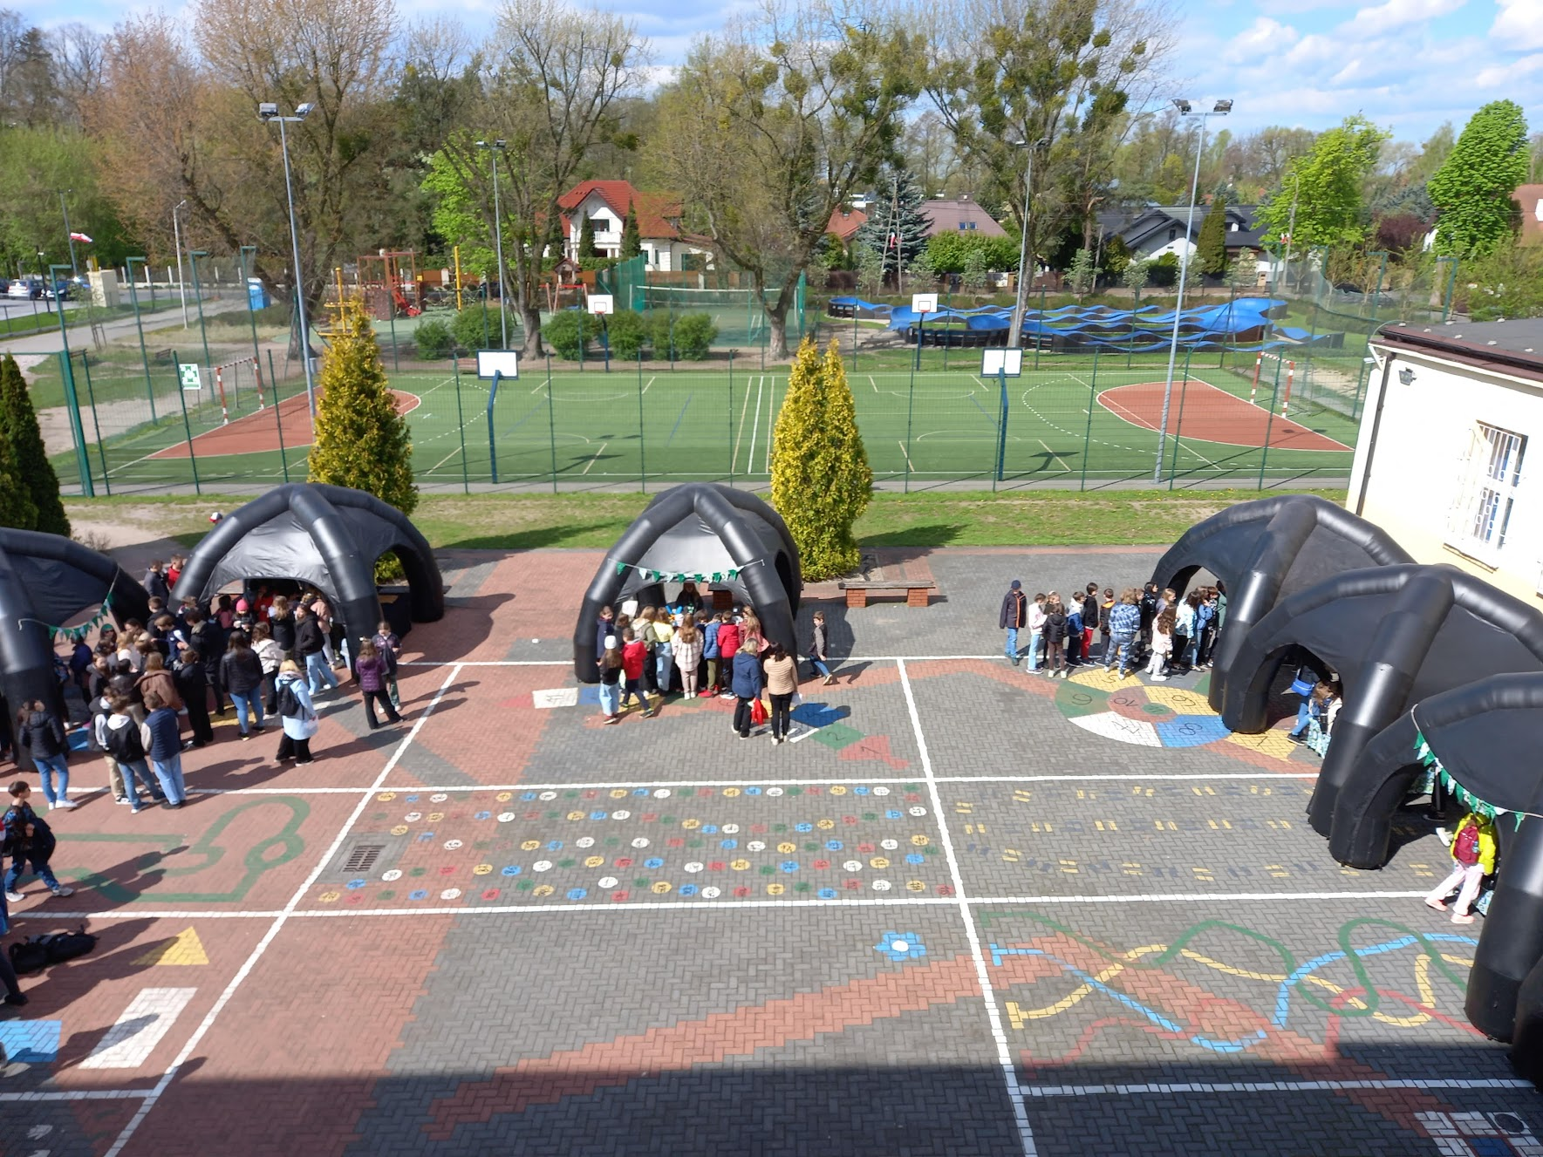
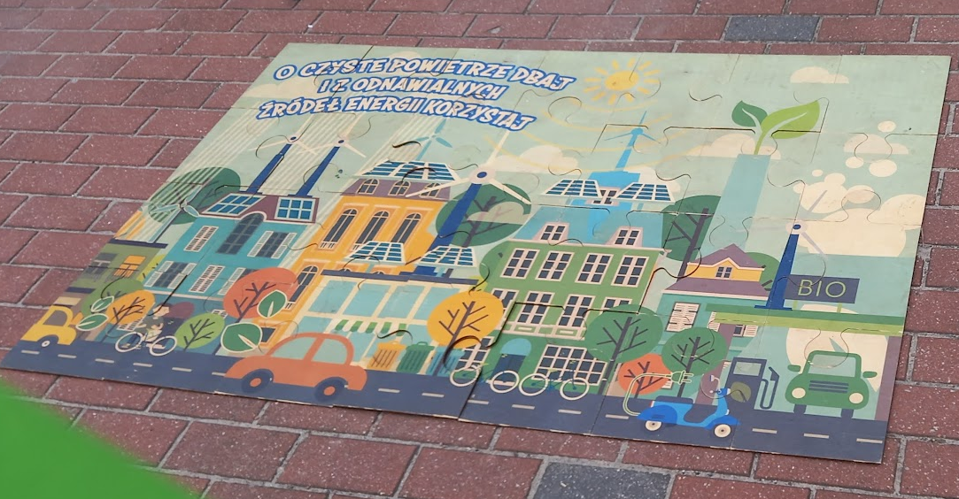
Edukacja ekologiczna
W dniu 28 kwietnia 2023 r. w Szkole Podstawowej nr 6 w Grodzisku Mazowieckim zorganizowany został „Rodzinny piknik edukacyjny” dofinansowany przez Wojewódzki Fundusz Ochrony Środowiska i Gospodarki Wodnej w Warszawie.
Celem spotkania było budowanie postaw proekologicznych, które połączone z aktywnymi działaniami na rzecz środowiska przyczynią się do pogłębiania wiedzy i wrażliwości ekologicznej wśród dzieci, młodzieży i ich rodziców.
Każdy otrzymał tego dnia duża dawkę praktycznej i teoretycznej wiedzy na temat ekologii i postaw pożądanych dla wspierania naszego środowiska przyrodniczego w tym ochrony powietrza.

Slide 14

Las kieszonkowy na Dzień Ziemi 22 kwietnia 2023
Z okazji Dnia Ziemi w dniu 22 kwietnia 2023 mieszkańcy grodziskiej gminy zasadzili tzw. lasy kieszonkowe.
To inicjatywa Gminy Grodzisk Mazowiecki mająca krzewić „zieloną” postawę w lokalnej społeczności.

Slide 15
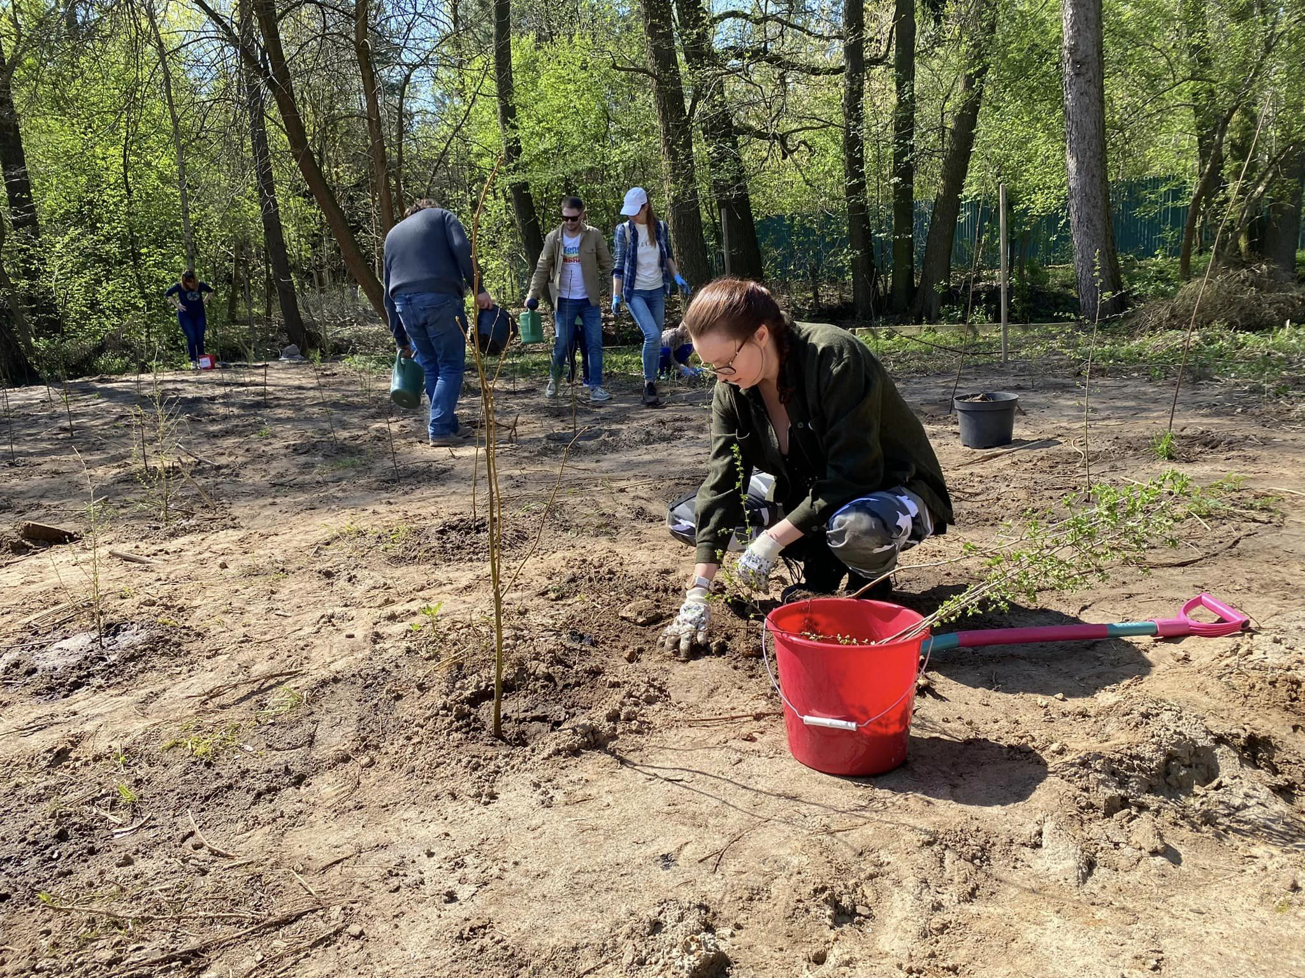
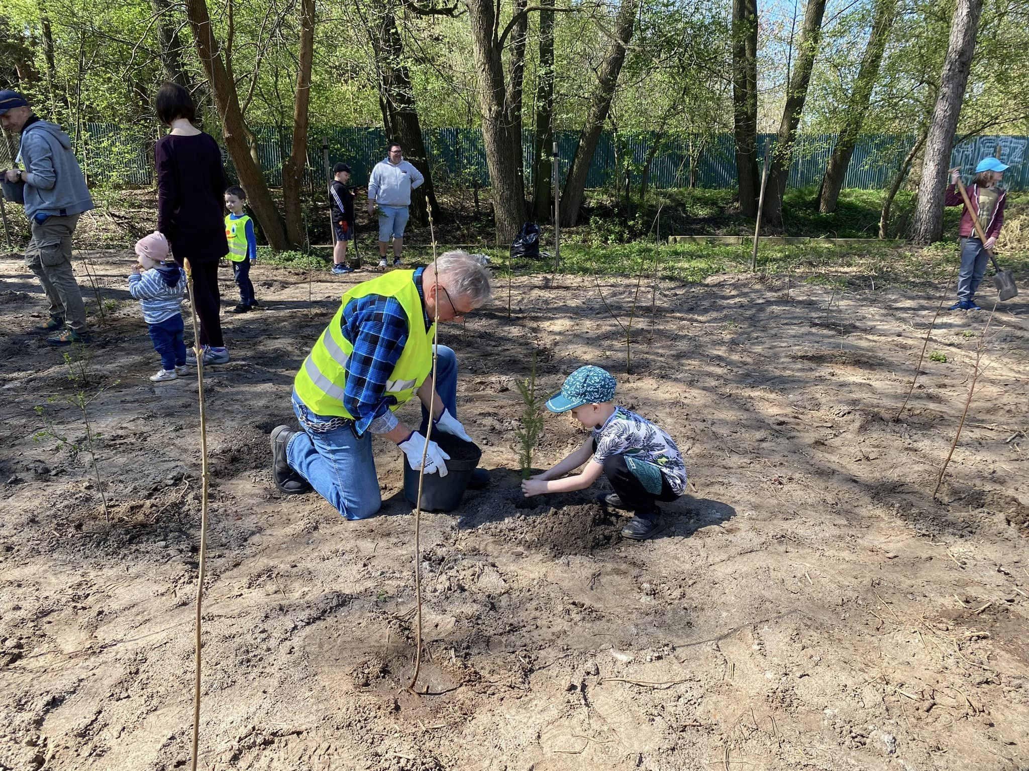
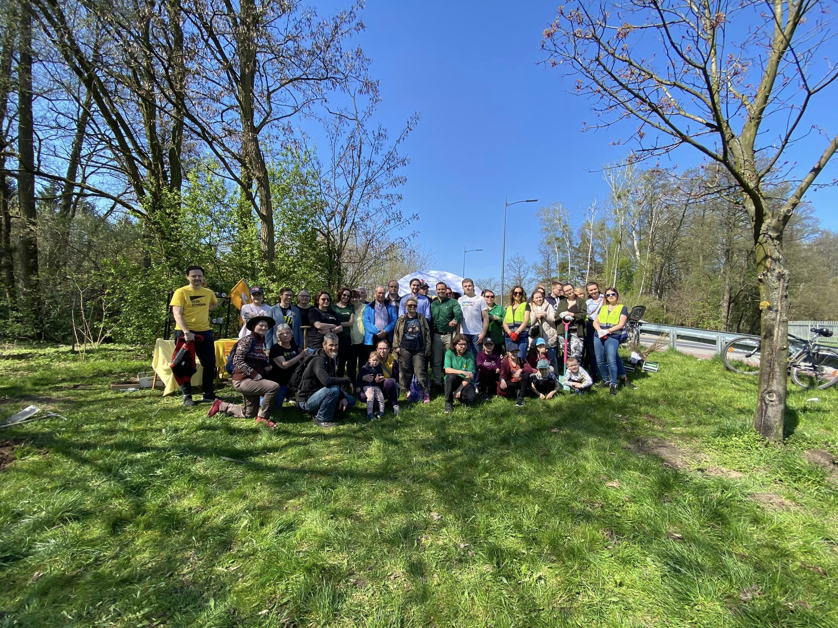
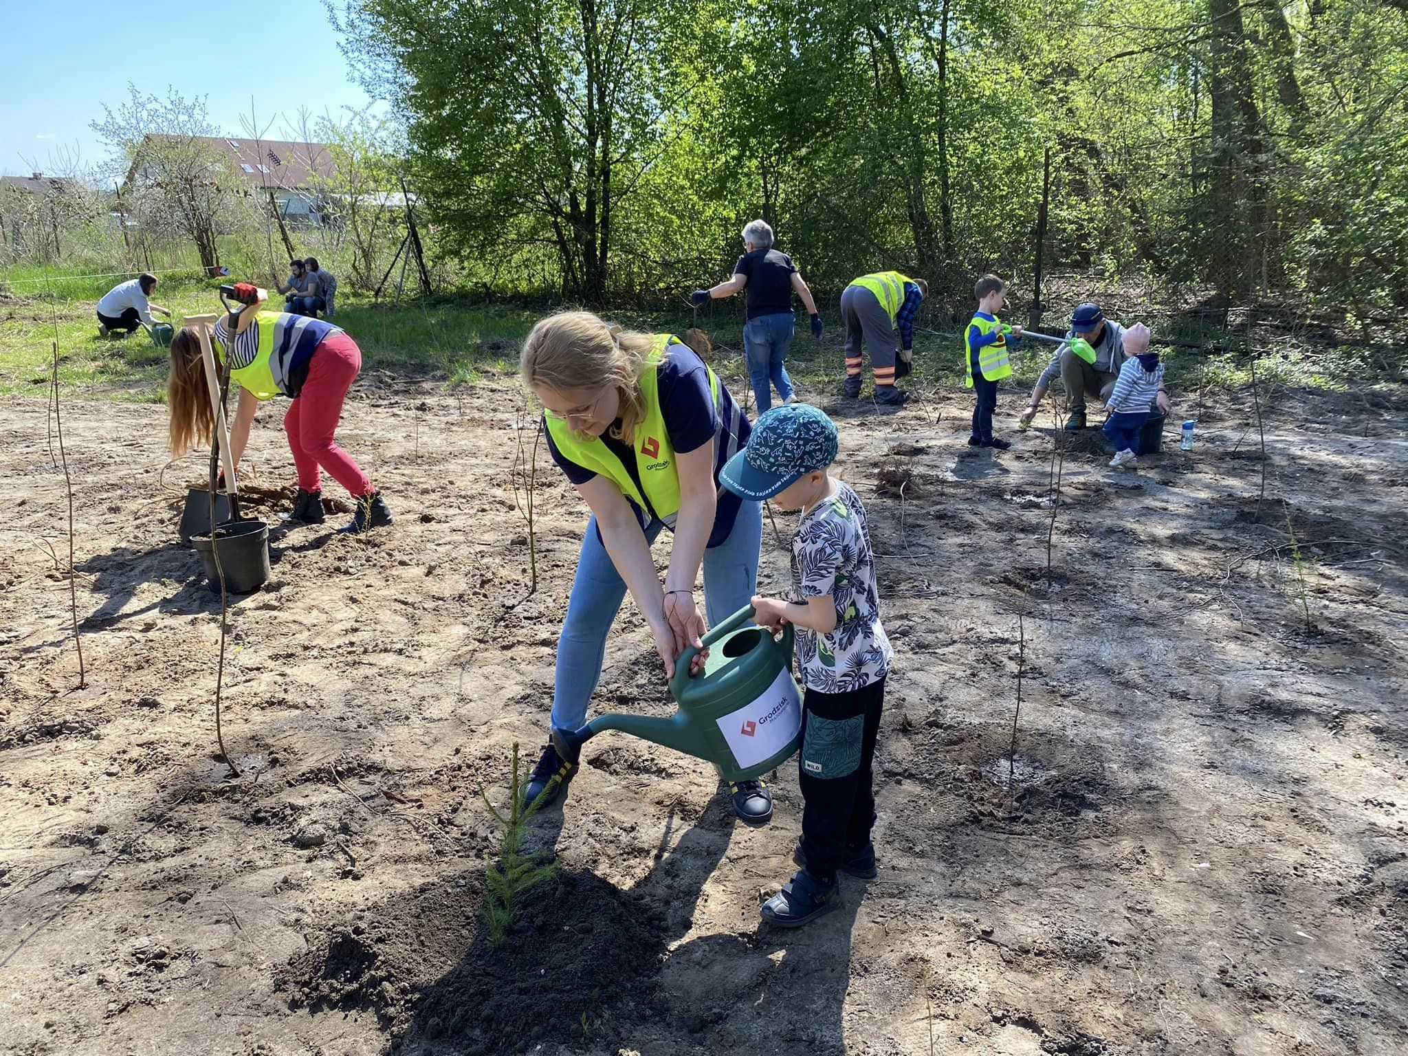
Las kieszonkowy na Dzień Ziemi 22 kwietnia 2023
Korzyści lasów kieszonkowych w zakresie ochrony powietrza:
sekwestracja (zdolność pochłaniania) dwutlenku węgla,
produkcja tlenu,
filtrowanie powietrza.

Slide 16
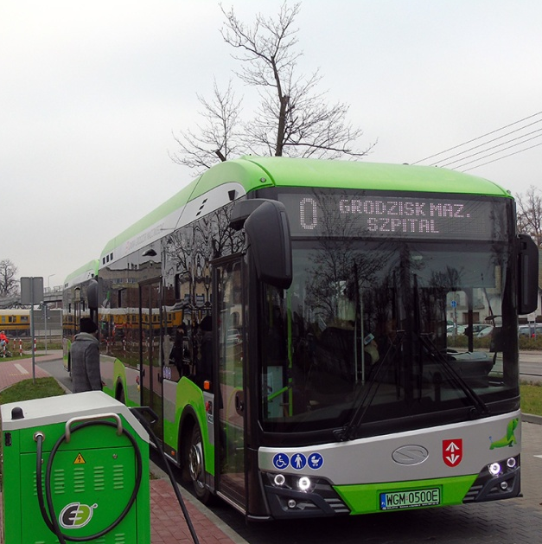
Ograniczanie emisji zanieczyszczeń z transportu samochodowego
Grodziskie autobusy elektryczne
Gmina Grodzisk Mazowiecki od dnia 23 listopada 2022 r. uruchomiła nową linię autobusów elektrycznych, która została oznaczona numerem „0”.
Nowe pojazdy to zeroemisyjne Solaris Urbino 9 LE electric.
Autobusy mają po 9,27 m długości i 2,45 m szerokości. Pojazdy zabiorą maksymalnie 65 pasażerów z czego 27 to miejsca siedzące.
Jeden autobus kosztował 2,15 mln zł, co daje kwotę 4,3 mln zł za oba pojazdy. Warto jednak zaznaczyć, że 80% pokryła dotacja z funduszy unijnych.

Slide 17
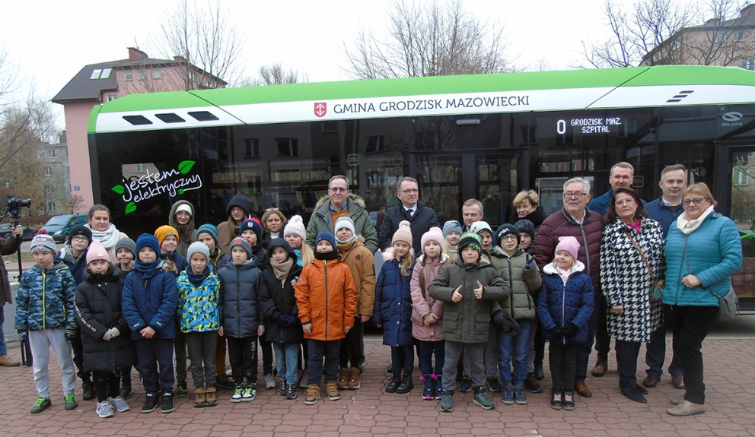
Ograniczanie emisji zanieczyszczeń z transportu samochodowego
Grodziskie autobusy elektryczne

Slide 18
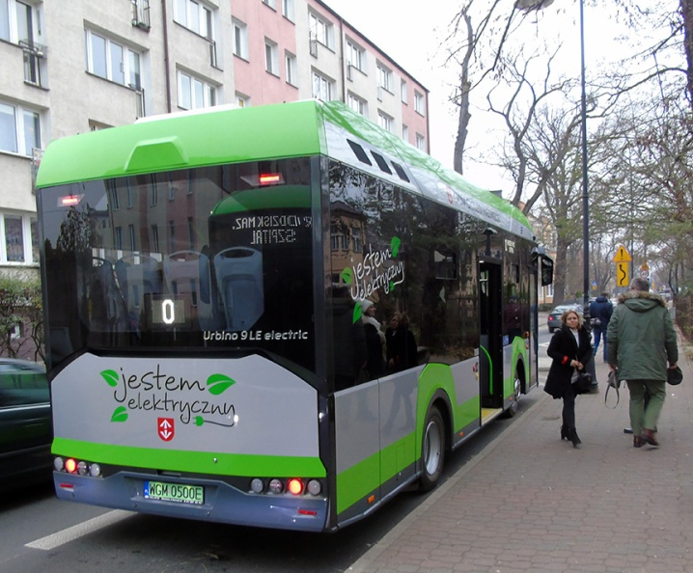
Ograniczanie emisji zanieczyszczeń z transportu samochodowego
To nie koniec inwestycji w rozwiązania ekologiczne.
Przygotowujemy się na większą ilość elektrycznych samochodów osobowych.
W tej chwili mamy dwie stacje ładowania na wielopoziomowym parkingu przy ul. Żydowskiej w Grodzisku Mazowieckim.
Posiadamy dofinansowanie na kolejne dwie stacje ładowania samochodów elektrycznych, jedna będzie zlokalizowana przy Hali Sportowej, a druga przy Centrum Kultury w Grodzisku Mazowieckim.

Slide 19
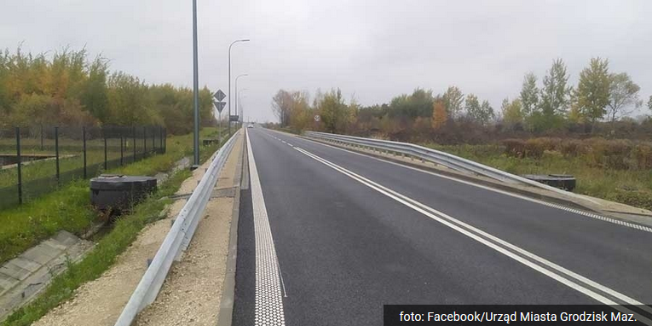
Ograniczanie emisji zanieczyszczeń z transportu samochodowego
Zachodnia obwodnica Grodziska Mazowieckiego otwarta 6 lutego 2023 r. pozytywnie zmieniła sytuację komunikacyjną w mieście. Jej głównym zadaniem jest wyprowadzenie ruchu ciężarowego z centrum miasta oraz zmniejszenia ilości korków, co korzystnie wpłynie na ograniczenie emisji zanieczyszczeń transportu samochodowego.

Slide 20
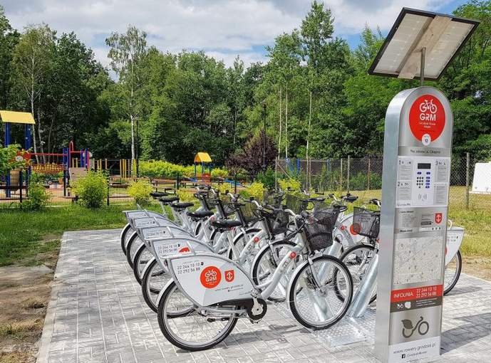
Ograniczanie emisji zanieczyszczeń z transportu samochodowego
Grodziskie Rowery Miejskie – wciąż cieszą się dużym zainteresowaniem mieszkańców.
Grodziski Rower Miejski to rower, który można wypożyczyć z 12 stacji zlokalizowanych na terenie miasta.
Do dyspozycji mamy ponad 80 komfortowych rowerów z bagażnikami. W sezonie letnim z systemu korzysta ponad
3 500 osób w ciągu miesiąca!
Lista stacji :
1. Deptak ul. 1 Maja
2. Park im.hr. Skarbków ul. 3 Maja
3. Hala Sportowa ul. Westfala
4. Stawy Goliana ul. M.Skłodowskiej – Curie
5. Stawy Walczewskiego ul. Nadarzyńska
6. Pływalnia WODNIK 2000 ul. Montwiłła
7. Targowisko Miejskie ul. Radońska
8. Centrum Kultury ul. Spółdzielcza
9. Zespół szkół ul. Zielony Rynek
10. Ulica Żydowska
11. Ulica Piaskowa (przy WKD)
12. Ulica Okrężna (przy placu zabaw)

Slide 21
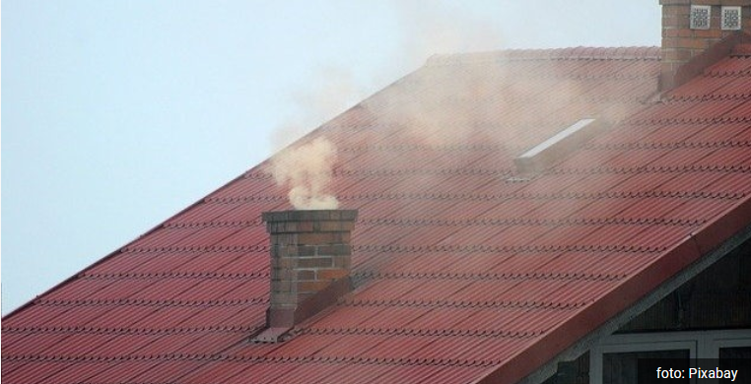
Kontrole przestrzegania uchwały antysmogowej
Grodziscy Strażnicy Miejscy przeprowadzają kontrole kotłowni oraz zgromadzonego na posesji opału. Ponadto starają się zwiększać świadomość ekologiczną mieszkańców.
Kontrole przeprowadzane są w miejscach, w których istnieje prawdopodobieństwo spalania nieekologicznych paliw, eksploatowania bezklasowego źródła ciepła, bądź niewłaściwego eksploatowania źródła ciepła.

Slide 22
Kontrole przestrzegania uchwały antysmogowej
Kontrole Grodziskiej Straży Miejskiej
w zakresie przestrzegania wymagań określonych w uchwale, o której mowa w art. 96 ustawy z dnia 27 kwietnia 2021 r. - prawo ochrony środowiska
rok | Liczba kontroli | Liczba popełnionych wykroczeń | Liczba udzielanych pouczeń | Liczba wystawionych mandatów | Liczba spraw skierowanych do sądu
2021 | 1640 | 0 | 0 | 0 | 0
2022 | 246 | 122 | 80 | 41 | 1

Slide 23
Kontrole przestrzegania uchwały antysmogowej
Kontrole Grodziskiej Straży Miejskiej
w zakresie spalania odpadów i pozostałości roślinnych
rok | Liczba kontroli | Liczba popełnionych wykroczeń | Liczba udzielanych pouczeń | Liczba wystawionych mandatów | Liczba spraw skierowanych do sądu
2021 | 106 | 74 | 52 | 20 | 2
2022 | 44 | 26 | 22 | 4 | 0

Slide 24
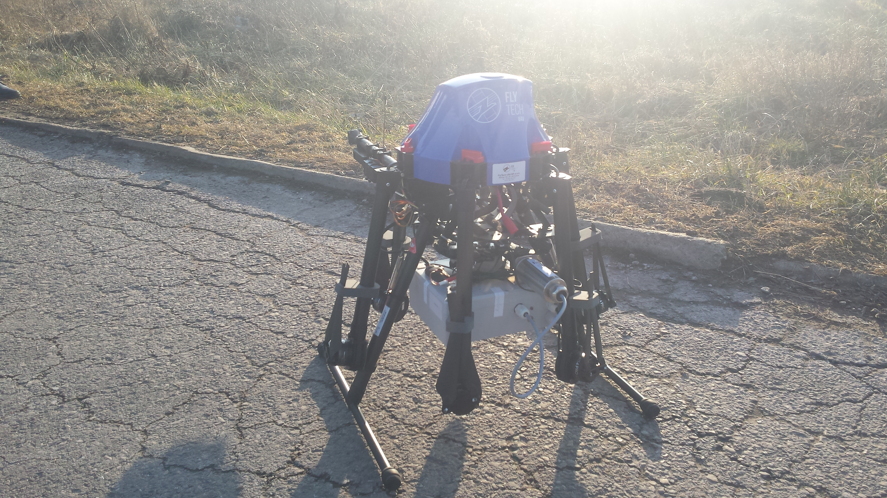
Kontrole przestrzegania uchwały antysmogowej
Straż Miejska wyposażona jest w sprzęt do monitorowania nielegalnego spalania.
Jest to dron DJI device Matrice 600 Pro.
Dron jest wykorzystywany do lokalizowania miejsc, w których dochodzi do nielegalnego spalania śmieci i innych szkodliwych materiałów. Sprzęt pozwala na wykonywanie pomiarów jakości powietrza w kluczowych punktach miasta, przede wszystkim na osiedlach domów jednorodzinnych.
Kontrola bezpośrednio nad kominami. Pozwala na sprawdzenie czy w piecu spalane są śmieci lub inne szkodliwe substancje. Sprawdzenie jednego komina zajmuje mniej niż minutę, a zebrany przez drona materiał stanowi obciążający i niepodważalny dowód na spalanie śmieci czy też niedozwolonych materiałów.

Slide 25
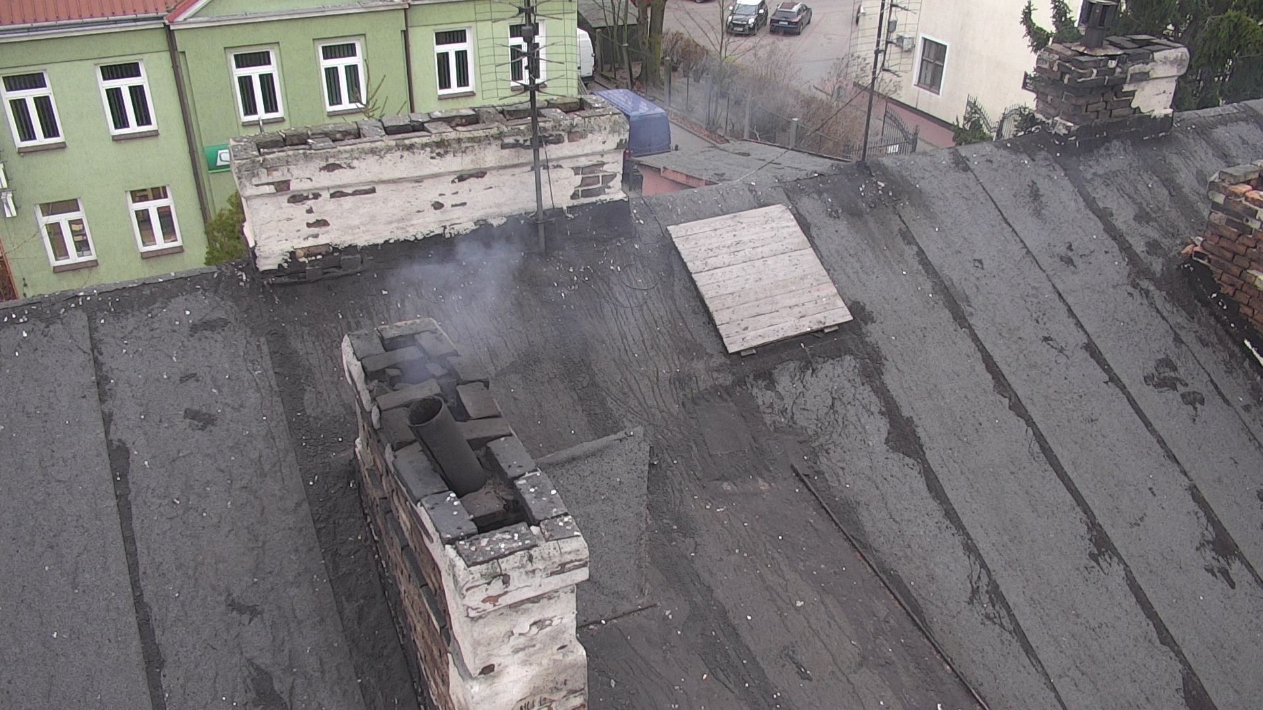
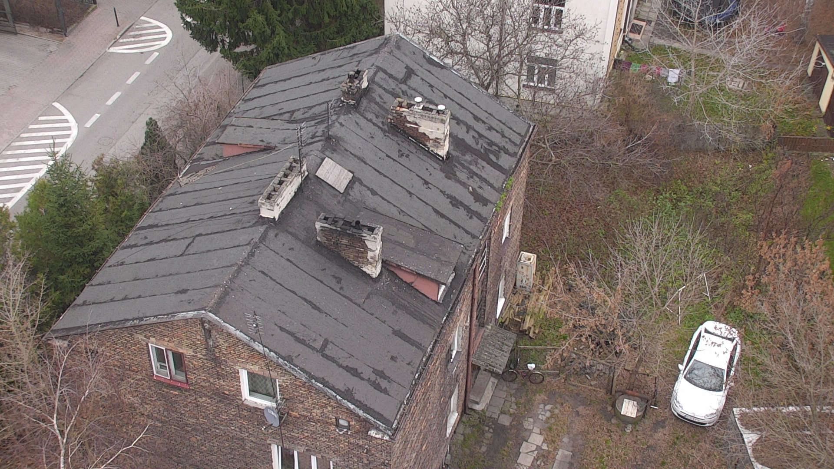
Kontrole przestrzegania uchwały antysmogowej

Slide 26
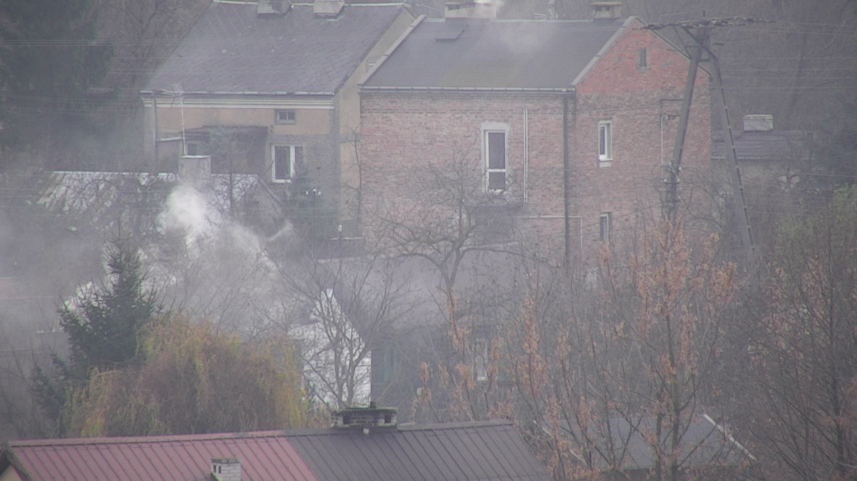
Kontrole przestrzegania uchwały antysmogowej

Slide 27
Gmina Grodzisk Mazowiecki
Wszystkie nasze działania zmierzają do tego, aby nasza gmina była wolna od smogu!

Slide 28
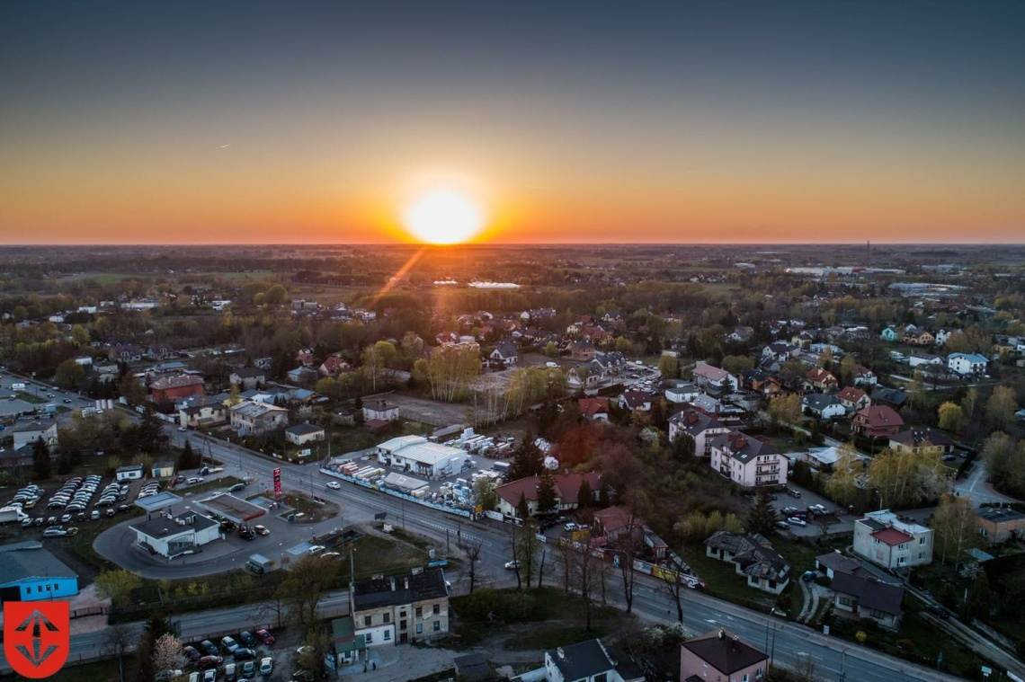
Gmina Grodzisk Mazowiecki
Wszystkie nasze działania zmierzają do tego, aby nasza gmina była wolna od smogu!

Slide 29

Gmina Grodzisk Mazowiecki
www.grodzisk.pl

